Slide 1



Phép tính lũy thừa với số mũ tự nhiên
PHÒNG GD&ĐT………..
TRƯỜNG THCS ………….……
S6-C1-B5-T 3
Giáo viên:……………………………

Slide 2
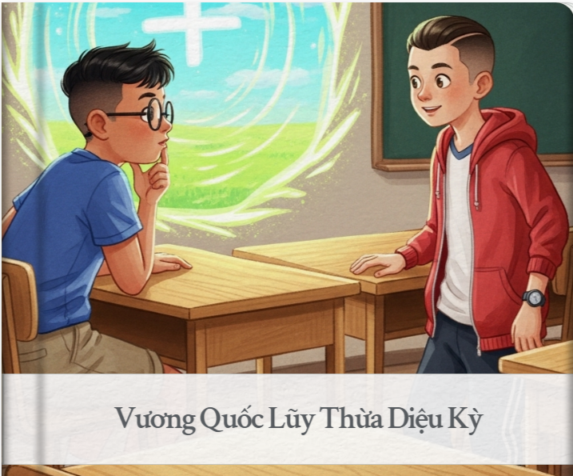
KHỞI ĐỘNG
câu chuyện về “Vương quốc lũy thừa diệu kỳ”
https://g.co/gemini/share/0f050ee3d4d1

Slide 3

HOẠT ĐỘNG MỞ ĐẦU
Câu 1: Tính giá trị của các lũy thừa sau:
a) 2² ; 4³ ; 5⁴ ; b) 10² ; 10⁴ .
Câu 2: Em hãy viết kết quả phép tính sau dưới dạng một lũy thừa:
a) 7² . 7³ ; b) 3² .3 .3⁴ ; c) 4⁵ : 4³ ; d) 9²⁰ : 9 .
Ghi nhớ:
a^{m} . a^{n} = a^{m+n}
2. a^{m} : a^{n} = a^{m-n} (a 0, m n)

Slide 4

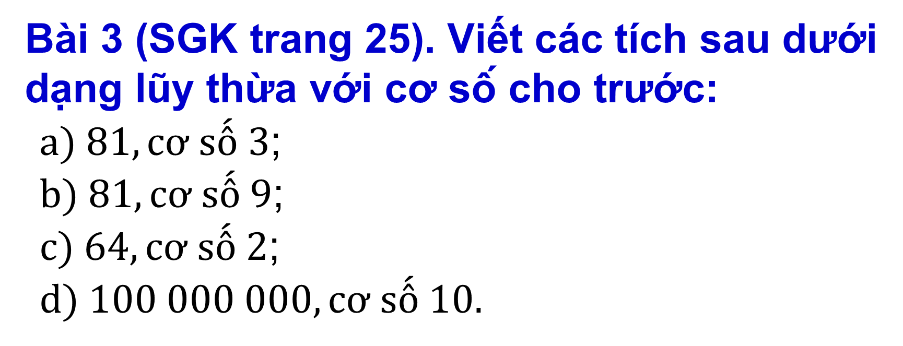
Dạng 1. Viết dưới dạng lũy thừa
HOẠT ĐỘNG HÌNH THÀNH KIẾN THỨC

Slide 5

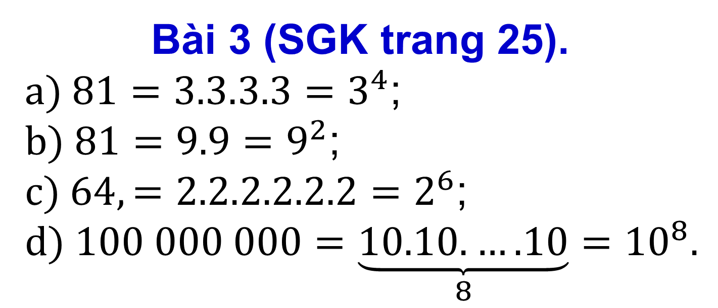
HOẠT ĐỘNG HÌNH THÀNH KIẾN THỨC

Slide 6

TRÒ CHƠI Ô CHỮ
Ô chữ gồm 10 chữ cái. Đây là tên của một trong những kì quan nổi tiếng ở nước ta.
Hãy tính các kết quả sau (dưới dạng một lũy thừa) vào ô vuông thích hợp. Điền mỗi chữ cái tương ứng với mỗi kết quả tìm được vào hàng ngang dưới em sẽ tìm được câu trả lời:
G. 11¹⁰ : 11⁵ = L. 2⁴ . 2⁶ =
O. x⁴ . x . x³ = N. 5⁶ : 5⁰ =
H. 3⁶ : 3⁵ = A. 6² . 6 =
I. a⁹ : a ( a 0) = V. 7⁸ : 7⁴ =
11⁵
2¹⁰
x⁸
5⁶
3
6³
a⁸
7⁴
V
I
N
H
H
A
L
O
N
G
7⁴ a⁸ 5⁶ 3 3 6³ 2¹⁰ x⁸ 5⁶ 11⁵

Slide 7
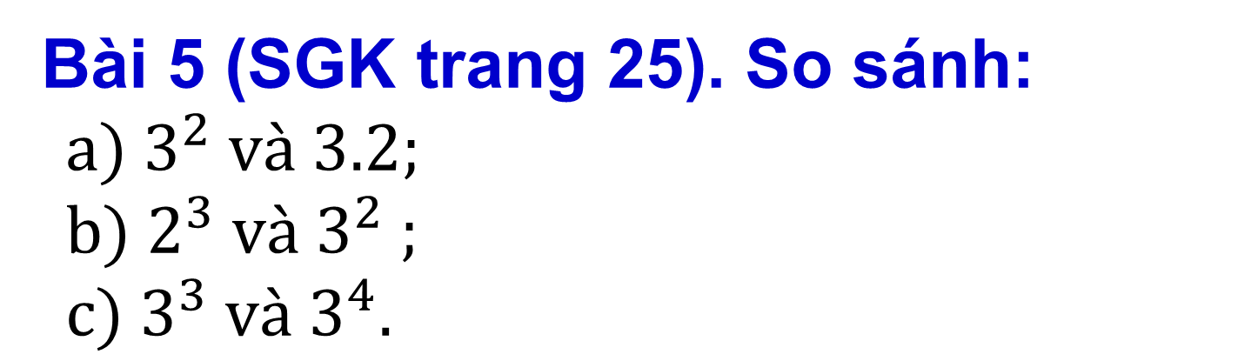
Dạng 2. So sánh hai lũy thừa
Bài 5 (SGK trang 25). So sánh:
$3^{2} và 3.2;$
$2^{3} và 3^{2} ;$
$3^{3} và 3^{4}.$
HOẠT ĐỘNG HÌNH THÀNH KIẾN THỨC

Slide 8
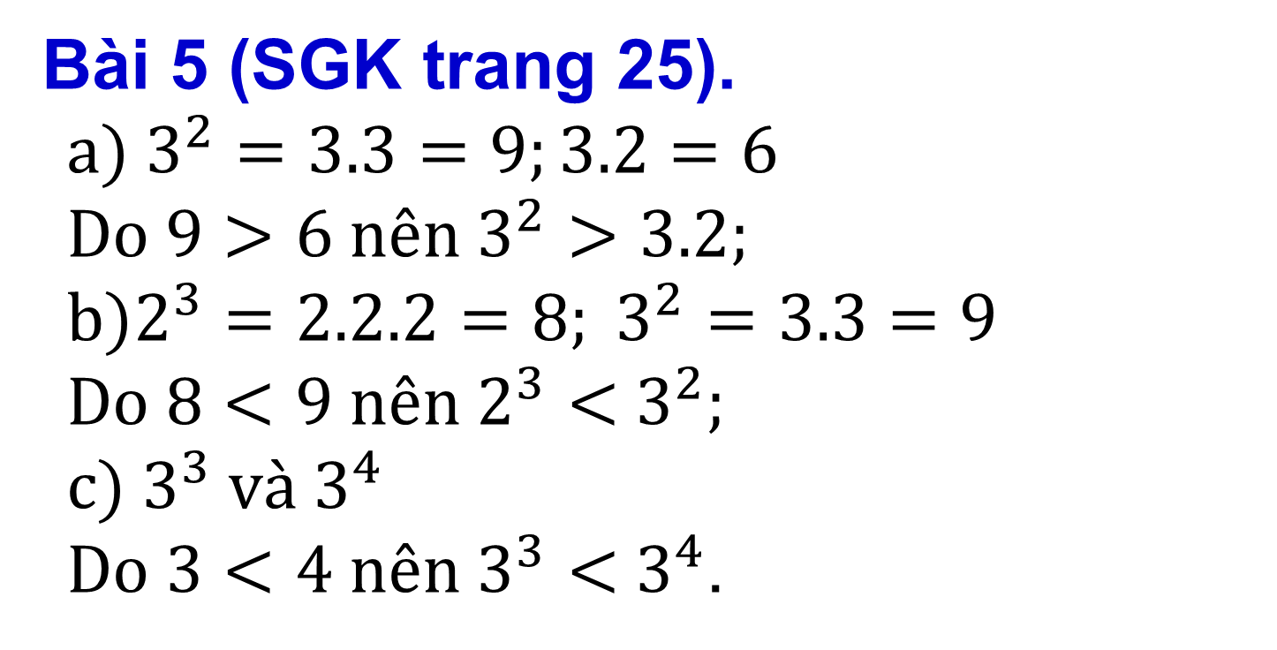
Bài 5 (SGK trang 25).
$$a) 3^{2}=3.3=9;3.2=6$$
$$Do 9>6 nên 3^{2}>3.2;$$
$${b)2}^{3}=2.2.2=8; 3^{2}=3.3=9$$
$$Do 8<9 nên{ 2}^{3}<{ 3}^{2};$$
$$c) 3^{3} và 3^{4}$$
$Do 3<4 nên{ 3}^{3}<{ 3}^{4}$.
HOẠT ĐỘNG HÌNH THÀNH KIẾN THỨC

Slide 9
HOẠT ĐỘNG LUYỆN TẬP
Dạng 3. Một số bài tập thực tế
Bài 6/SGK trang 25:
Khối lượng của Mặt Trời khoảng 1988550.10²¹ tấn, khối lượng của trái đất khoảng 6. 10²¹ tấn ( Nguồn : http://nssdc.gsfc.nasa.gov). Khối lượng của Mặt Trời gấp khoảng bao nhiêu lần khối lượng của Trái Đất.

Slide 10
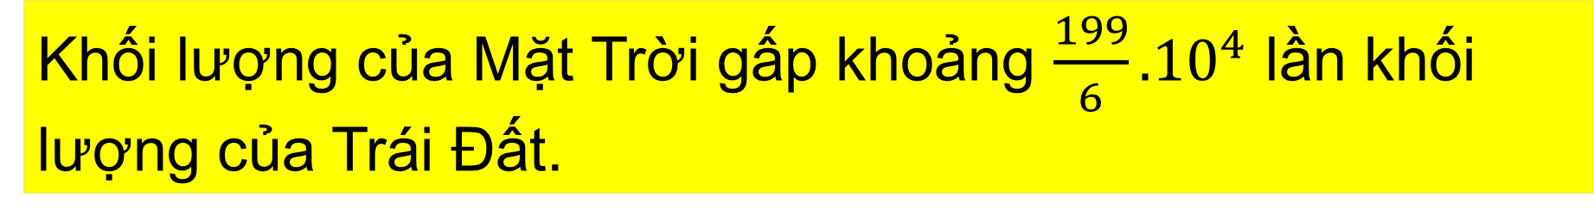
HOẠT ĐỘNG LUYỆN TẬP
Bài 1: (Bài 6 /SGK trang 25).
$$Xét:\left({199.10}^{25}\right):\left({6.10}^{21}\right)=\left(199:6\right).\left({10}^{25}:{10}^{21}\right)=\frac{199}{6}{.10}^{4}$$

Slide 11

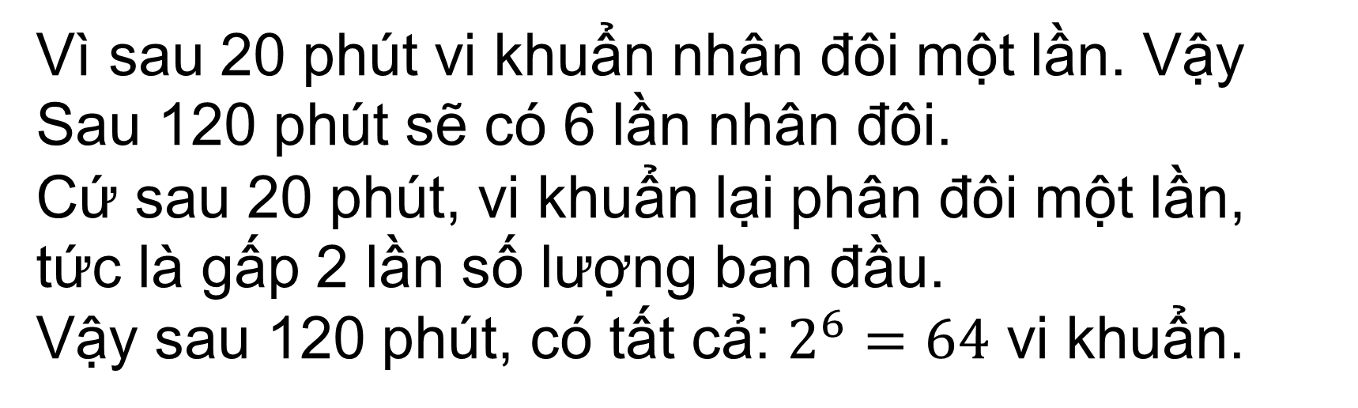
Bài 2:
HOẠT ĐỘNG LUYỆN TẬP
Tìm số vi quẩn E.coli sau 120 phút có bao nhiêu vi quẩn giả sử lúc đầu có 1 vi quẩn (trong điều kiện nuôi cấy thích hợp cứ 20 phút thì phải nhân đôi một lần)?

Slide 12
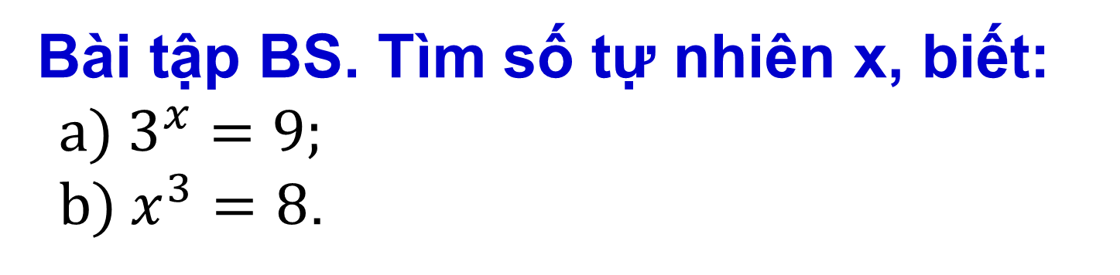
HOẠT ĐỘNG VẬN DỤNG
Dạng 4. Tìm x, biết
Bài tập BS. Tìmsốtựnhiên x, biết:
$3^{x}=9;$
$x^{3}=8$.

Slide 13
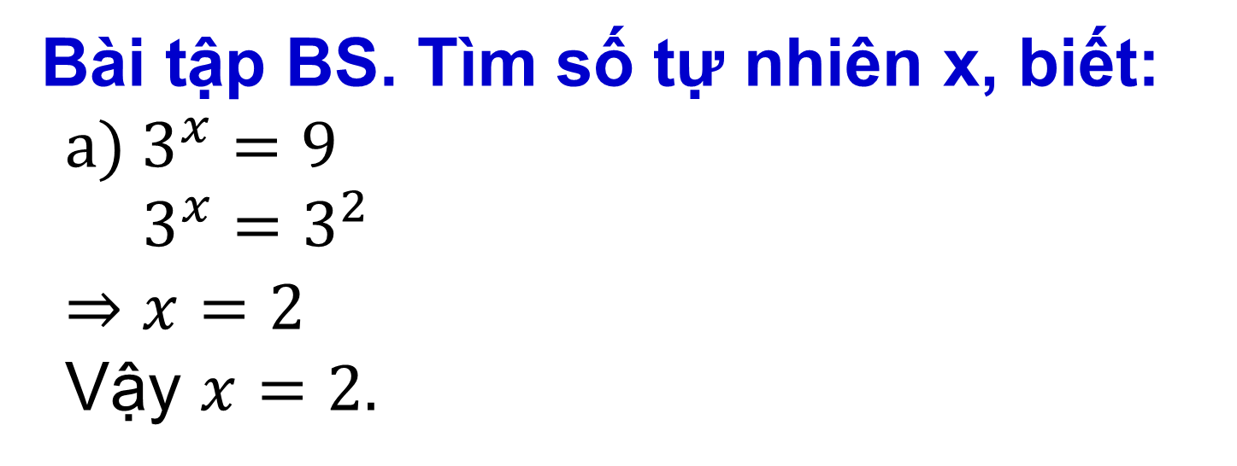
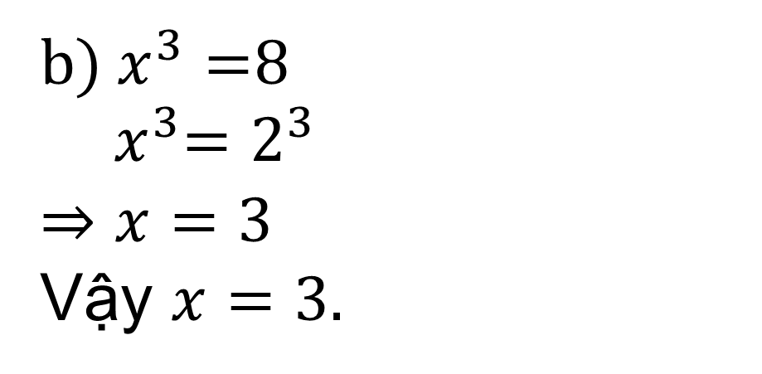
HOẠT ĐỘNG VẬN DỤNG
Dạng 4. Tìm x, biết
Bài tập BS. Tìmsốtựnhiên x, biết:
$${a) 3}^{x}=9$$
$$3^{x}=3^{2}$$
$$⇒x=2$$
Vậy$x=2.$
${b) x}^{3}=$8
$${{ x}^{3}=2}^{3}$$
$$⇒x=3$$
Vậy$x=3.$
HS làm vào vở, cho 2 HS làm bảng phụ để treo

Slide 14
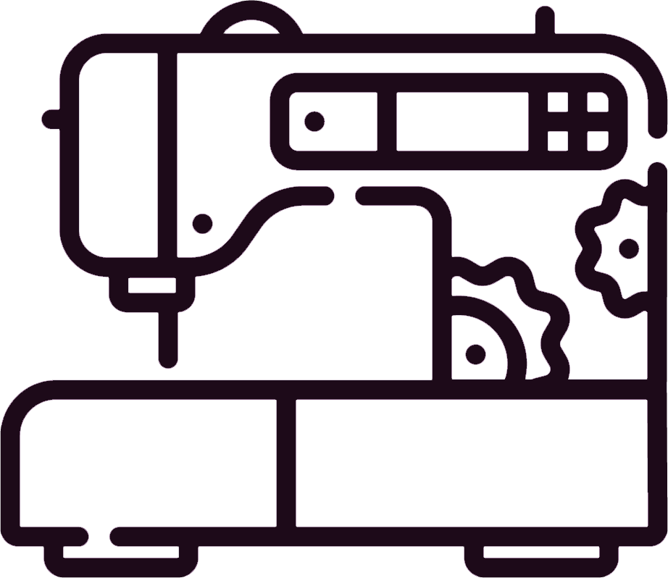
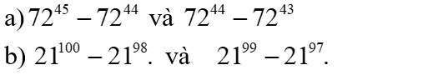
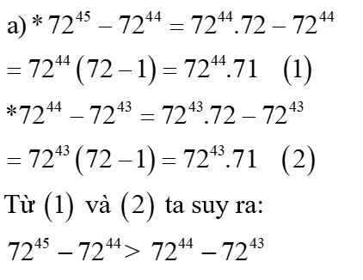


HOẠT ĐỘNG VẬN DỤNG
So sánh các hiệu sau

Slide 15
HƯỚNG DẪN TỰ HỌC Ở NHÀ
Nắm khái niệm lũy thừa ,cách đọc lũy thừa , phân biệt cơ số, số và số mũ; cách viết lũy thừa, viết gọn một tích của nhiều số giống nhau bằng lũy thừa,tính được lũy thừa của một số tự nhiên; biết đọc viết, tính được bình phương, lập phương của một số tự nhiên;
Biết nhân , chia hai lũy thừa cùng cơ số.
Xem lại các dạng bài tập đã sữa.
- Chuẩn bị giờ sau: Thứ tự thực hiện phép tính

Slide 16
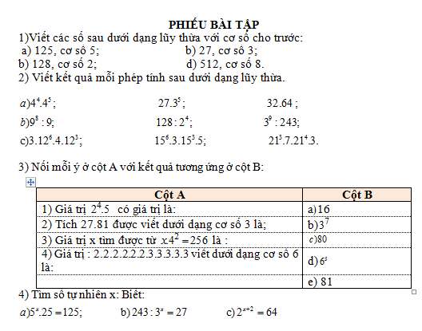
HƯỚNG DẪN TỰ HỌC Ở NHÀ

